Slide 1
Aspectos de projeto dos Sistemas Distribuídos
Sistemas Distribuídos
Eduardo Furlan Miranda
Adaptado de: PEREIRA, C. S. Sistemas Distribuídos. Londrina: EDE SA, 2019. ISBN 978-85-522-1443-4.

Slide 2
Aspectos de Projeto
Explorar aspectos diferenciais de sistemas distribuídos
  Segurança, escalabilidade, resiliência e heterogeneidade são os principais
  Essenciais para maximizar faturamento e satisfação do cliente

Slide 3
Relevância dos Aspectos
Aspectos importantes no desenvolvimento de sistemas distribuídos
  Segurança, escalabilidade, resiliência e heterogeneidade merecem destaque especial
Entendimento sobre escalabilidade ajuda empresas a maximizarem o faturamento
  Evitando uso desnecessário de recursos e mantendo a usabilidade

Slide 4
Segurança Distribuída
Um dos aspectos mais importantes no projeto de sistemas distribuídos
Sistema funciona em plataforma com várias máquinas, chamadas nós
Comunicação entre nós ocorre por meio de redes de comunicação

Slide 5
Confidencialidade e Integridade
Níveis de segurança em sistemas distribuídos (Coulouris et al., 2013)
  Confidencialidade: acesso ao dado por indivíduos ou sistemas não autorizados
    Exemplo: hacker acessa valor de atributo em banco de dados
  Integridade: além do acesso, modificação do dado
    Exemplo: hacker altera senha de usuário
Segurança remete a um exercício de equilíbrio entre custo e ameaças (Coulouris et al., 2013)

Slide 6
Pontos de Atenção
Portas são expostas: permitindo que hackers enviem mensagens a elas
Redes de computadores não são seguras
  Remetentes de mensagens podem ser falsificados
  Endereços IP podem estar duplicados
Validade de chaves criptográficas deve ser limitada
Algoritmos de criptografia podem ter falhas
Hackers podem ter acesso a recursos poderosos, como ataques de força-bruta

Slide 7
Conceito de Escalabilidade
Desempenho de um sistema aumenta com o acréscimo de hardware e software
  Proporcionalmente à capacidade acrescida (Tanenbaum e Steen, 2008)
Sistema permite aumentar ou diminuir a quantidade de recursos
  Exemplo de escalabilidade “para baixo”: diminuição de servidores em baixa demanda para economia

Slide 8
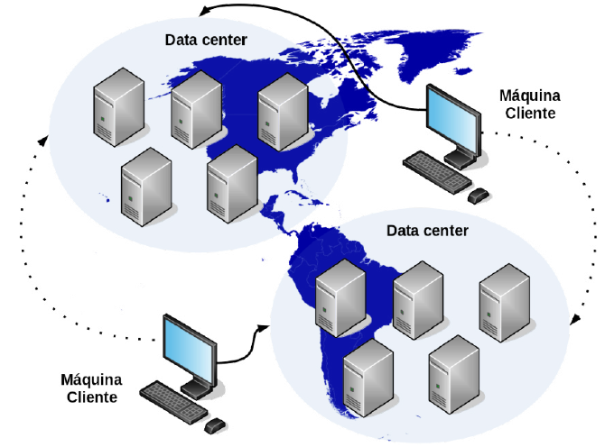
Exemplo de escalabilidade geográfica

Slide 9
Escalabilidade Geográfica
Sistema apresenta-se como único para o usuário
Rodando em várias réplicas em dois ou mais datacenters geograficamente distintos
  Exemplo: datacenters em São Paulo (Brasil) e Arizona (EUA)
Benefícios: melhor experiência em conectividade e latência para os usuários
  Tolerância a desastres, acesso a datacenter alternativo

Slide 10
Escalabilidade Administrativa
Afetada pela escalabilidade geográfica
Escopo administrativo é ampliado
  Exemplo: provedores de internet diferentes para cada localidade
Responsável pelo sistema distribuído terá mais trabalho para administrá-lo
  Incluindo a necessidade de abrir um chamado de suporte técnico em outro idioma

Slide 11
Automatização Escalabilidade
Pode ser aumentada ou diminuída de maneira automatizada
  Sem intervenção do desenvolvedor
Ferramentas utilizadas: Chef e Ansible
  Diminuem recursos em baixa demanda, como um portal de notícias à noite
  Aumentam recursos em picos de acesso, como notícias esperadas

Slide 12
Resiliência de Processos
Um dos principais objetivos em aplicações distribuídas
Relacionada com a comunicação confiável entre Cliente e Servidor
Ideia básica: processos da aplicação replicados em grupos
  Proteção contra falhas relacionadas a processos
Para projetos tolerantes a falhas: detecção e mascaramento de falhas, replicação imperceptível

Slide 13
Grupos de Processos
Processos idênticos organizados em grupos
Mensagem enviada a um grupo: todos os processos membros recebem
Ocorrência de falha em um processo: outro processo do grupo deve tratar a mensagem
Sistemas distribuídos possuem grupos dinâmicos, processos podem se mover entre grupos

Slide 14
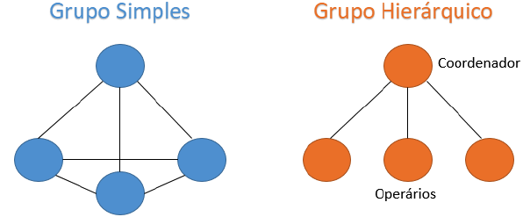
Estrutura dos grupos e comunicação dos processos

Slide 15
Tipos de Grupos
Grupo simples: todos os processos são iguais
  Decisões tomadas coletivamente, sem ponto único de falha
  Desvantagem: tomada de decisão mais demorada
Grupo hierárquico: baseado em hierarquia
  Processos “coordenador” e “operários”
  Coordenador decide o melhor operário para executar a requisição
  Vantagem: agilidade na tomada de decisão
  Desvantagem: falha no coordenador pára todo o serviço

Slide 16
Conceito de Heterogeneidade
Significa algo desigual, com estrutura, função ou distribuição diferentes
Sistema contém máquinas (nós) com sistemas operacionais, hardware e fabricantes diferentes
Um dos aspectos mais frequentes em arquitetura distribuída

Slide 17
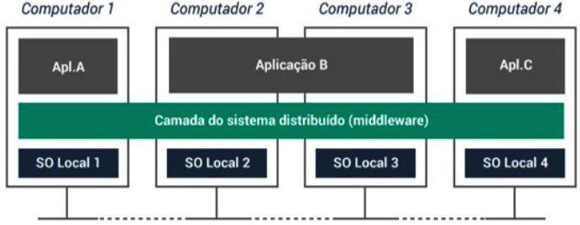
Middleware

Slide 18
Middleware Heterogeneidade
Protocolos de rede são fundamentais, mas middleware é necessário
Atua como camada central entre plataforma, sistema operacional e aplicações
  Permite que diferentes aplicações rodem em diferentes plataformas e se comuniquem adequadamente
Atua como camada de tradução para comunicação correta entre máquinas

Slide 19
Frameworks de Middleware
CORBA: baseado em C++, arquitetura aberta, SOA, OO, eficiente no transporte de dados
.NET Remoting: baseado no ambiente .NET, utiliza Visual Basic, C#
Akka.NET: baseado no ambiente .NET, utiliza Visual Basic, C#
Java RMI: baseado na linguagem de programação JAVA
JAX-WS: baseado na linguagem de programação JAVA

